Slide 1
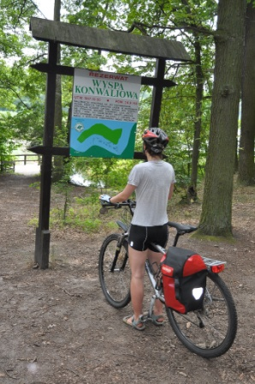
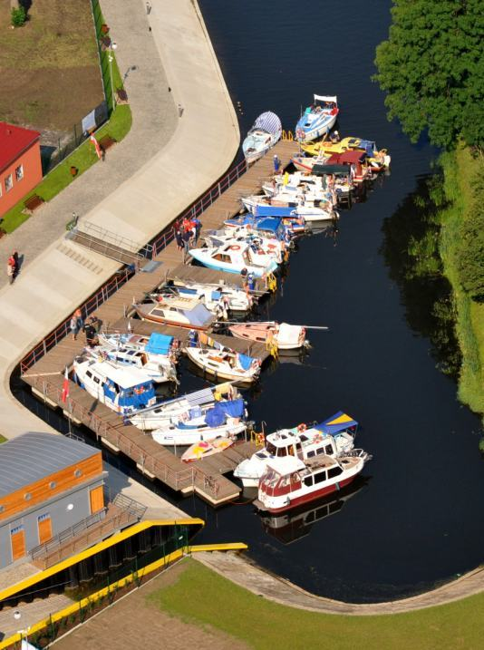
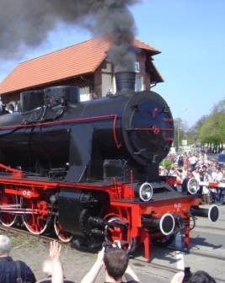
Jubileusz 10 lat Wielkopolskiej Organizacji Turystycznej Konferencja Prasowa 27 maja 2014

Slide 2
2000 System POT- ROT - LOT
2003 Wielkopolska Organizacja Turystyczna powstała jako 10. organizacja regionalna w Polsce Sierpień 2003 – zebranie założycielskie listopad 2003 – wpis do KRS 1 stycznia 2004 – biuro WOT

Slide 3
CZŁONKOWIE

Slide 4
Liczba członków na dzień 01.01.2004 r. - 18
Liczba członków na dzień 31.12.2013 r. - 89
Wzrost liczby członków 494%

Slide 5
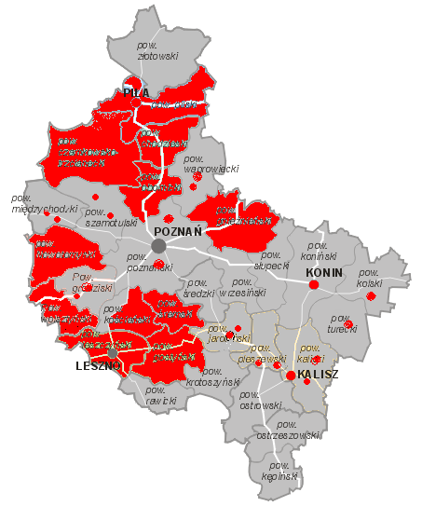
Członkowie WOT
(89 podmiotów)
Województwo Wielkopolskie
8 powiatów
35 miast i gmin
4 stowarzyszenia (w tym LOT)
3 muzea
26 przedsiębiorstw
5 uczelni
1 izba gospodarcza
6 inne

Slide 6
BUDŻET WOT

Slide 7
Łączny budżet WOT 2003-2013
23 346 498 zł

Slide 8
CELE
DZIAŁANIA

Slide 9
Główny cel:
Kreowanie i upowszechnianie wizerunku
województwa wielkopolskiego
jako regionu atrakcyjnego turystycznie oraz promocja atrakcji, obiektów i produktów turystycznych

Slide 10
Pozostałe cele:
integrowanie środowisk działających w obszarze turystyki
inicjowanie tworzenia markowych produktów turystycznych,
działanie na rzecz rozwoju i modernizacji infrastruktury turystycznej,
organizowanie systemu informacji turystycznej w regionie
doskonalenie kadr turystycznych,
współpraca z lokalnymi organizacjami turystycznymi,
współpraca z Polską Organizacją Turystyczną i jej placówkami zagranicznymi.

Slide 11
PRODUKTY
TURYSTYCZNE

Slide 12
Strategia rozwoju turystyki 2007-2013 + Program rozwoju produktów turystycznych Program promocji produktów turystycznych
Wielkopolska Organizacja Turystyczna koordynowała prace nad powstaniem Strategii i jest jej operatorem

Slide 13
Certyfikowane produkty turystyczne Certyfikat POT 2003-2013 2004 - Wielkopolski System Szlaków Rowerowych 2004 - Muzeum Rolnictwa w Szreniawie 2005 – Jaszkowo – Centrum Hipiki 2006 – Parowozownia Wolsztyn 2006 – Międzynarodowy Festiwal Teatralny Malta 2009 – Kłodawska Podziemna Trasa Turystyczna 2011 – Olandia 2011 – Stary Browar 2012 – Szlak Piastowski 2013 – Turystyka Kolejowa TURKOL 2013 – Wybierz Kalisz na weekend

Slide 14
NARZĘDZIA
PROMOCJI

Slide 15
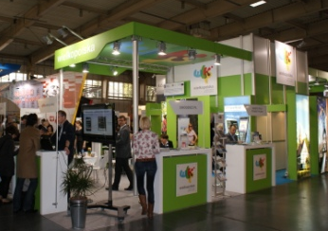
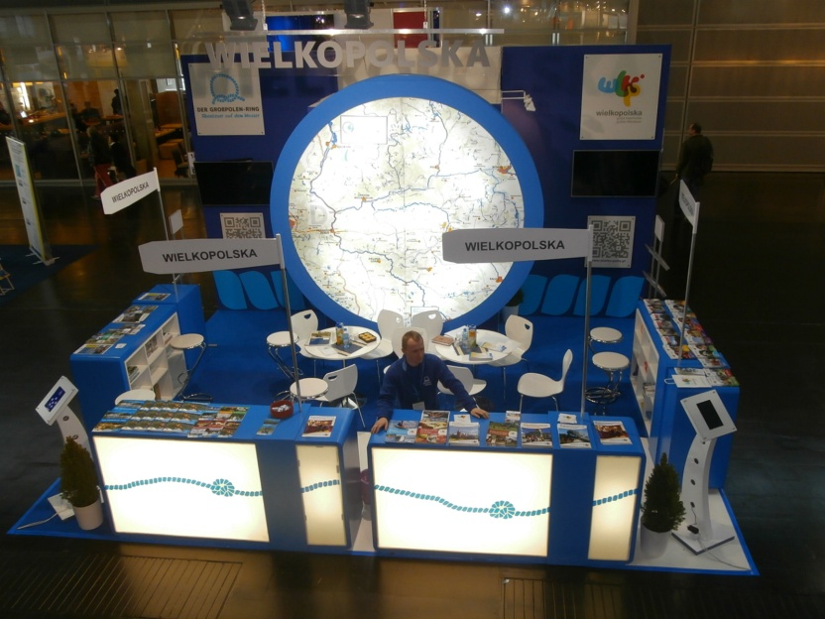
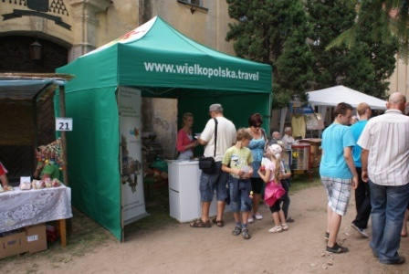
TARGI I WYDARZENIA
PROMOCYJNE

Slide 16
Biuro WOT zorganizowało
w latach 2004-2013
stoiska promocyjne Wielkopolski
na 254 imprezach promocyjnych
Targi krajowe – 64
Targi zagraniczne – 56
Niemcy, Holandia, Szwecja, Wielka Brytania, Belgia, Hiszpania, Francja
Giełdy i inne imprezy – 134
Łączna ilość dni prezentacji - 606

Slide 17
WYDAWNICTWA

Slide 18
Łączny nakład wydawnictw promocyjnych, wydanych w latach 2004-2013
1.300.000 egz.
w 6 wersjach językowych
77 tytułów + 2 DVD

Slide 19
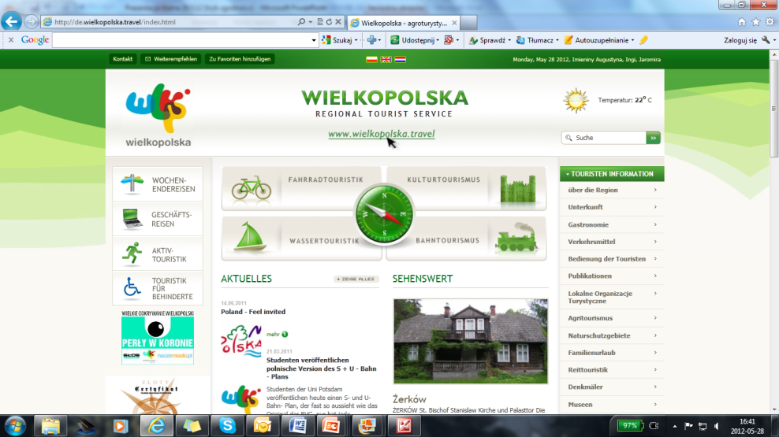
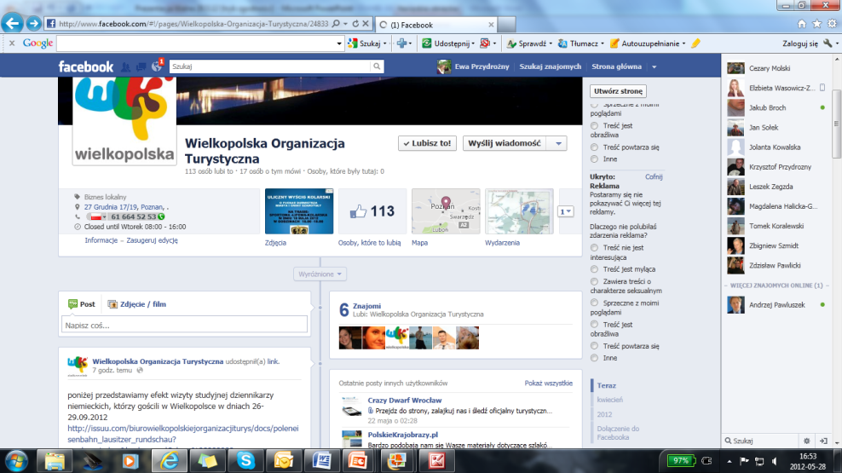
INTERNET

Slide 20
Liczba odwiedzających strony
w latach 2009-2013
www.wielkopolska.travel 625.570
www.sit-wlkp.eu 6.221.348
www.visitwielkopolska.eu 95.137
www.turystyka-kolejowa.eu 28.634
www.wielka-petla.pl 8.233
Łącznie 6.997.922 wejść

Slide 21
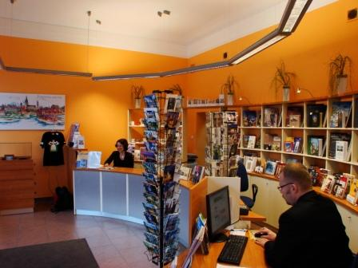
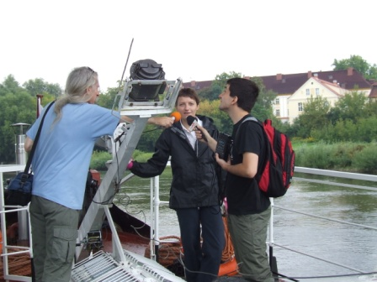
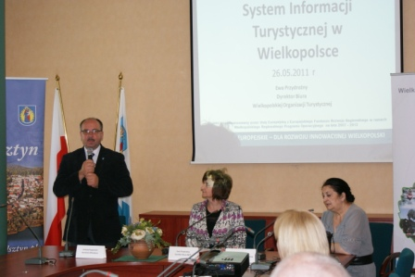
INNE NARZĘDZIA
System Informacji Turystycznej
Szkolenia
Wizyty studyjne
Public Relations

Slide 22
PROJEKTY

Slide 23
„Opracowanie produktów
turystyki kulturowej w Wielkopolsce i ich promocja ”
Okres realizacji – 2005-2009
Całkowity koszt projektu – 730.000 zł
Poziom dofinansowania – 300.000 zł

Slide 24
Elementy projektu:
Opracowanie i druk folderów nt 10 produktów turystyki kulturowej w wersji polskiej, niemieckiej, angielskiej i francuskiej.
Program promocji w/w produktów – targi i centra IT
Łączny nakład wydawnictw 90.000 egz.

Slide 25
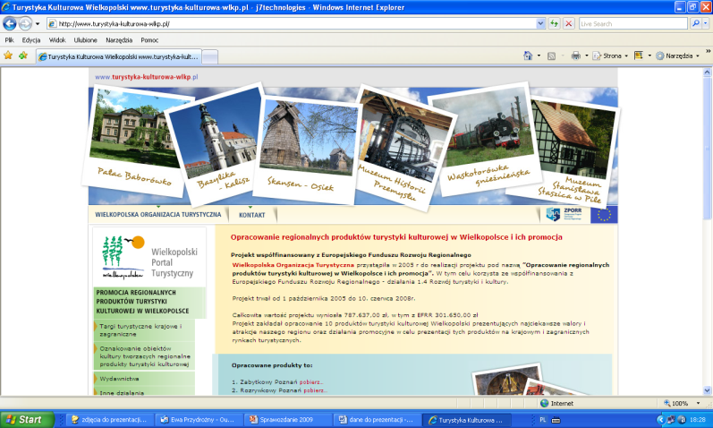
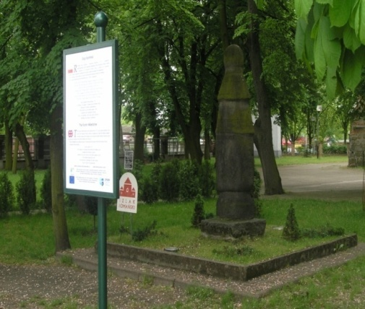
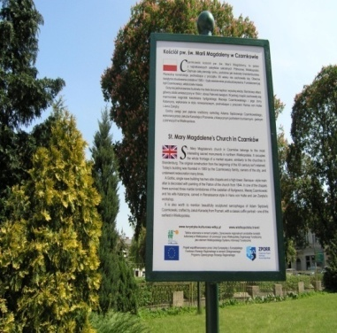
3. Uruchomienie strony internetowej promującej turystykę kulturową w Wielkopolsce
www.turystyka-kulturowa-wlkp.pl
4. Ustawienie 27 tablic przy obiektach turystyki kulturowej w Wielkopolsce

Slide 26
Projekt
System Informacji Turystycznej
w Wielkopolsce
realizowany w latach 2009-2011
Całkowity koszt projektu – 1.554.423 zł
Poziom dofinansowania – 830.743 zł

Slide 27
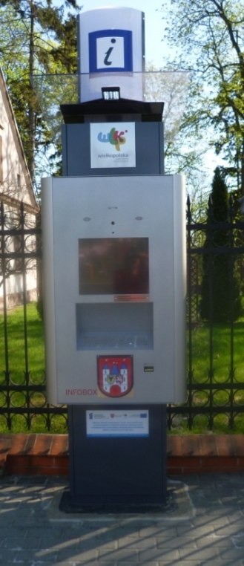
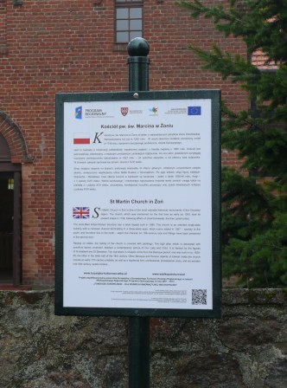
Elementy projektu
Ustawienie 46 infokiosków na terenie regionu zawierające informacje turystyczne z Wielkopolski.
Montaż 101 tablic informacyjnych przy najważniejszych obiektach turystyki kulturowej w Wielkopolsce
Ustawienie 16 turystycznych znaków drogowych na autostradzie A2,

Slide 28
Średnio 2 mln odsłon rocznie
Od dnia uruchomienia systemu do 27.05.2014
6 221 143 odsłon
Rok 2011: 1.256.745
Rok 2012: 2.195.842
Rok 2013: 2.045.431
Rok 2014: 723.124
Liczba odwiedzających
System Informacji Turystycznej
w Wielkopolsce

Slide 29
Projekt promocyjny pn.
Kompleksowa promocja
wiodących produktów turystycznych Wielkopolski
(2010-2013)
dofinansowany z Wielkopolskiego Regionalnego Programu Operacyjnego
Całkowity koszt projektu – 4.678.497 zł
Poziom dofinansowania – 3.407.518 zł

Slide 30
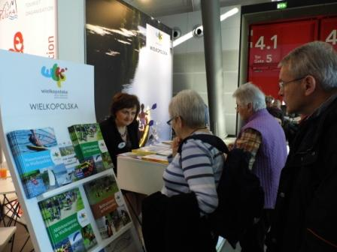
Elementy projektu
Opracowanie nowego logo turystycznego regionu
Badania ruchu turystycznego
Promocja na wybranych targach krajowych i zagranicznych

Slide 31
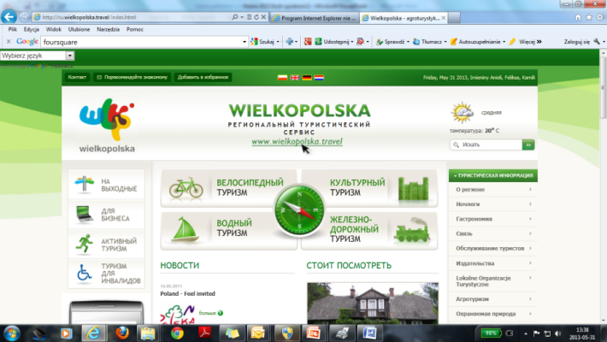
Elementy projektu
Kampania promocyjna w mediach i Internecie
Tłumaczenia portalu turystycznego na języki niemiecki, holenderski, rosyjski
Wydawnictwa
Szkolenia

Slide 32
Promocja wizerunkowo – produktowa na liniach lotniczych WIZZAir
2011-2013
Wartość projektu
1.560.000 zł

Slide 33
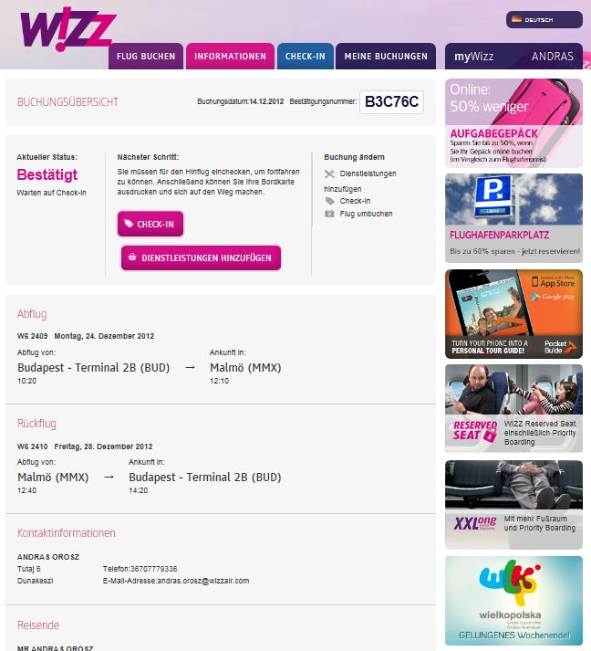
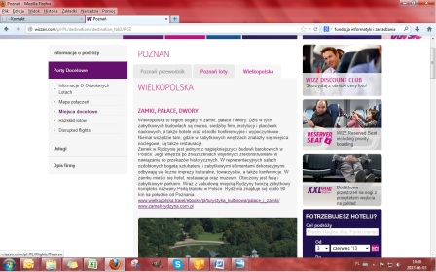
Elementy projektu Prezentacja na potwierdzeniach rezerwacji Zakładka na stronie „Destynacje – Poznań” Newsletter Magazyn pokładowy

Slide 34
Projekt promocyjny pn.
Kompleksowa promocja markowego produktu turystyki wodnej Wielka Pętla Wielkopolski (2012-2015)
dofinansowany z Wielkopolskiego Regionalnego Programu Operacyjnego
Całkowita wartość projektu – 5.616.753,66 zł
Poziom dofinansowania – 4.685.449,58 zł

Slide 35
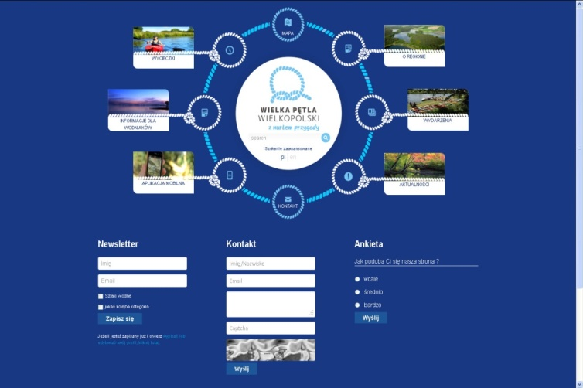
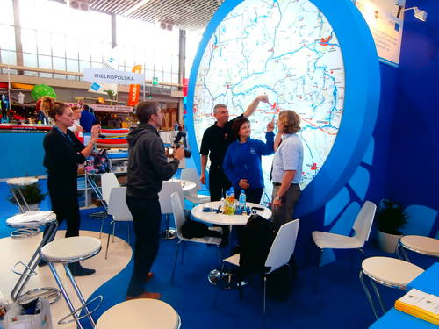
Działania promocyjne w ramach Projektu
Opracowanie Systemu Identyfikacji Wizualnej
Projekt graficzny oraz wizualizacja, aranżacja i zabudowa wielkopolskiego stoiska targowego
Udział w krajowych i zagranicznych targach turystycznych
Strona www

Slide 36
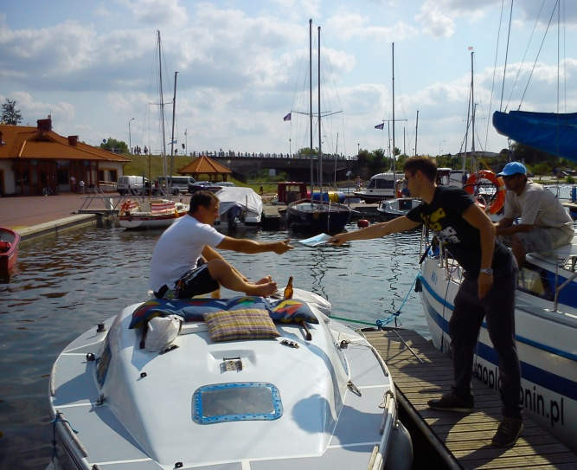
Działania promocyjne w ramach Projektu
Druk wydawnictw informacyjno – promocyjnych
Utworzenie strony www.wielka-petla.pl
Przewodnik w formie aplikacji na urządzenia mobilne
Cykle imprez promocyjnych na obszarze Wielkiej Pętli Wielkopolski

Slide 37
Kompleksowa kampania promocyjna - roadshow - bilboardy - media społecznościowe - wydarzenia promocyjne - spoty radiowe i w Internecie
spoty w TV

Slide 38
Dziękuję za uwagę Tomasz Wiktor Prezes Wielkopolskiej Organizacji Turystycznej

